Slide 1




CanSat 2020

Slide 2
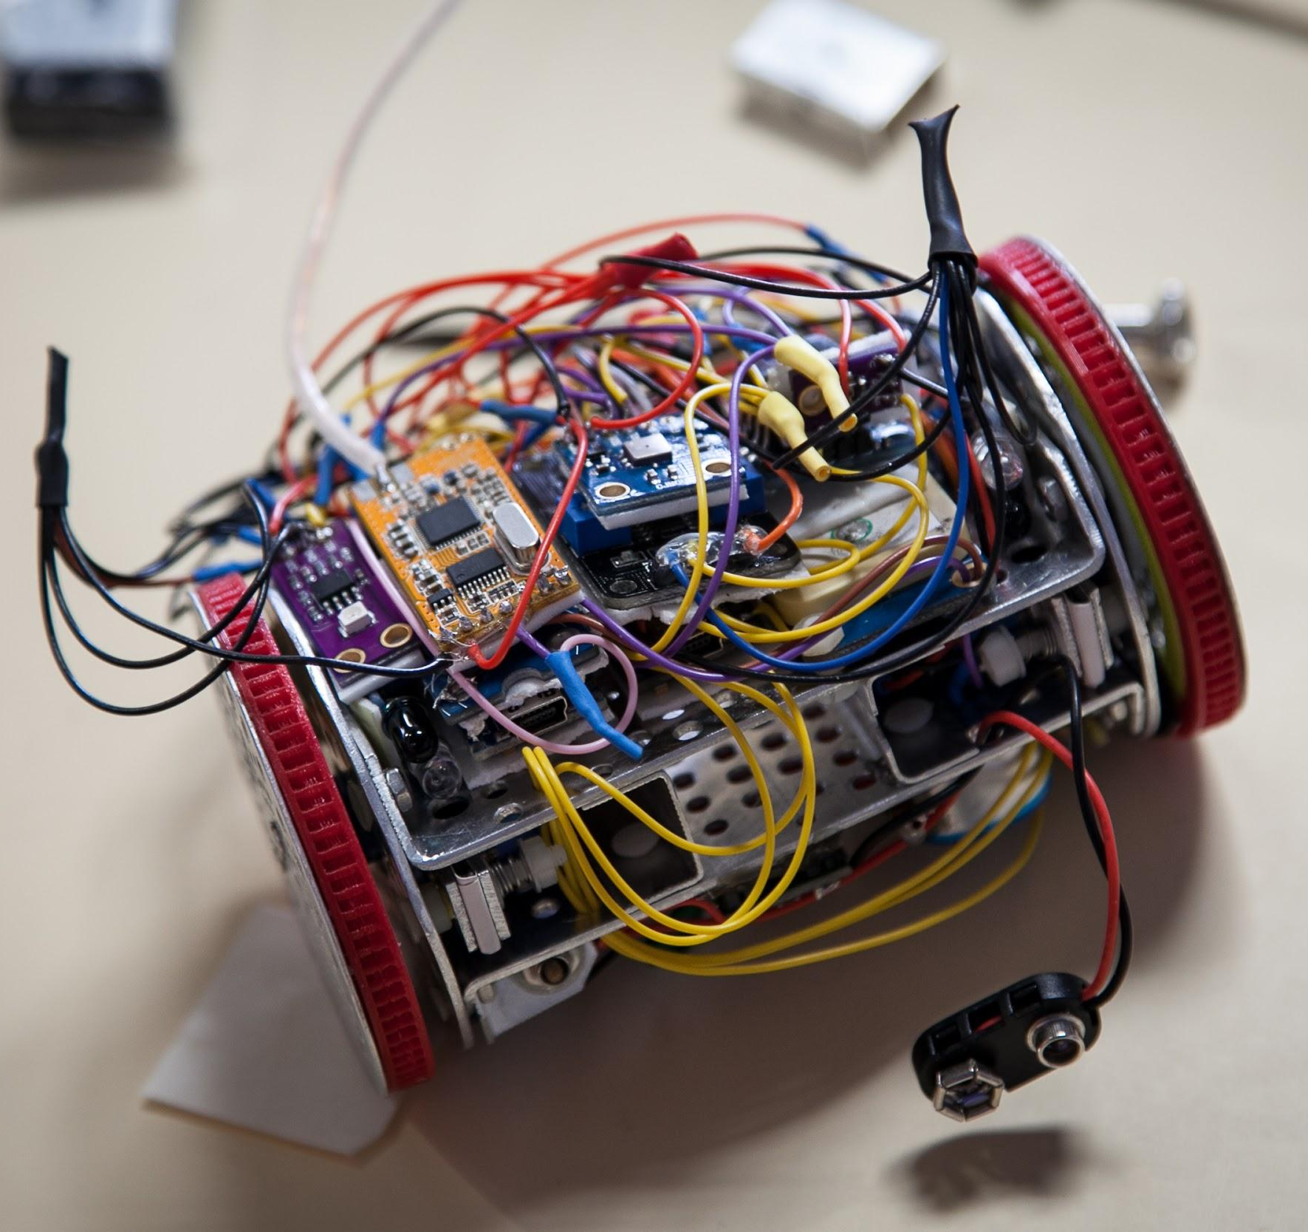

¿Qués es un CanSat?
Es un satélite, integrado dentro de una lata de refresco.
El satélite se lanza mediante un cohete hasta una altura de 1 km. Mientras vuelve a tierra debe recoger datos de presión atmosférica, temperatura y una misión extra que elige el equipo.

Slide 3

Aprendizaje Basado en Proyectos
MOTIVACIÓN
Propuesta Reto y Detección de Ideas Previas
Formación de Equipos
Objetivo Principal. Misión Primaria/Secundaria
Organización y Planificación
Búsqueda y Recopilación de Información
Contraste de ideas y puesta en común
Desarrollo y ejecución del Producto
Presentación del Proyecto (PDR,PDR,PLR)
Prueba Práctica. Lanzamiento
Evaluación y Análisis de Resultados
TRABAJO EN EQUIPO
TRANSVERSALIDAD DE CONTENIDOS
INTERCAMBIO DE IDEAS
APRENDER A APRENDER
SENTIDO DE LA INICIATIVA Y ESPÍRITU EMPRENDEDOR
DISCIPLINAS CTIM
REDACCIÓN Y ORATORIA
COORDINACIÓN DE EQUIPO
PENSAMIENTO CRÍTICO Y AUTOEVALUACIÓN

Slide 4





Competiciones Regionales
Galicia
Castilla-La Mancha
Navarra
Aragón

Slide 5
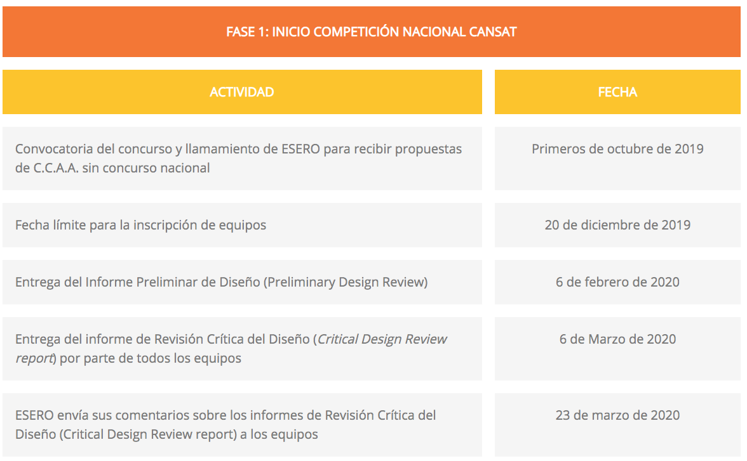
Calendario CanSat

Slide 6


Calendario CanSat
INFORME PRELIMINAR DE DISEÑO (PDR)
Presentación del equipo y reparto de tareas.
Evaluación previa del sistema
Siempre antes del inicio del trabajo de diseño detallado
Hardware, software y demás sistemas de forma general, con el fin de garantizar que el planteamiento del sistema sea correcto y esté de acuerdo con los requisitos, dentro del presupuesto y del calendario.
INFORME CRÍTICO DEL DISEÑO (CDR)
Documento técnico que garantiza que el diseño reúne los requisitos de ejecución establecidos, teniendo en cuenta todas las restricciones del sistema.
Especificaciones de diseño necesarias para cumplir la misión primaria y secundaria.
Los resultados de la ejecución de las pruebas
Resumen de las operaciones de la misión
Presupuesto detallado

Slide 7
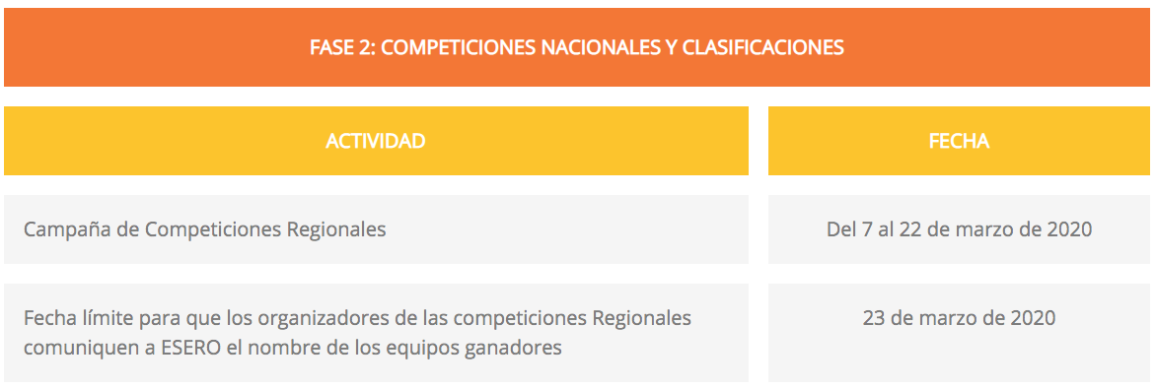
Calendario CanSat

Slide 8
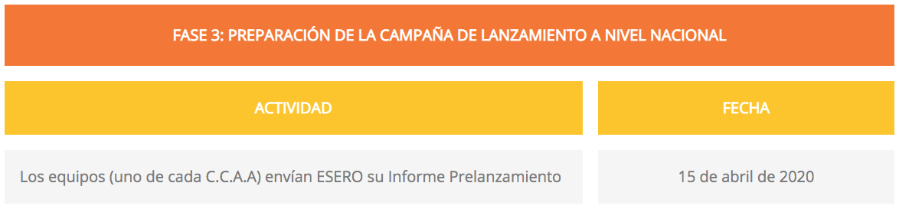
Calendario CanSat

Slide 9

Calendario CanSat
INFORME DE PRELANZAMIENTO
Descripción completa de la misión: sistema y funcionalidades.
Detalles del prototipo CanSat terminado.
Sistema de aterrizaje terminado y testeado.
Este será el documento principal que se entregará a los miembros del jurado durante la campaña de lanzamiento nacional.

Slide 10
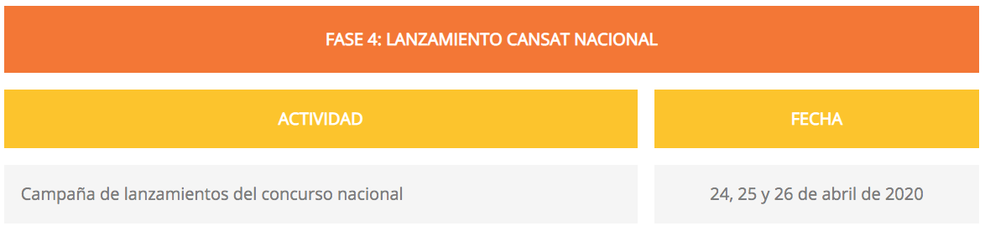
Calendario CanSat

Slide 11
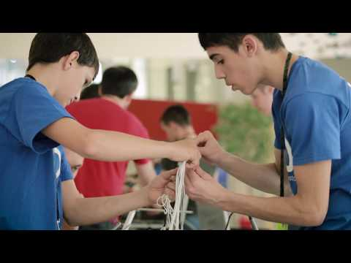
CanSat Spain 2018

Slide 12
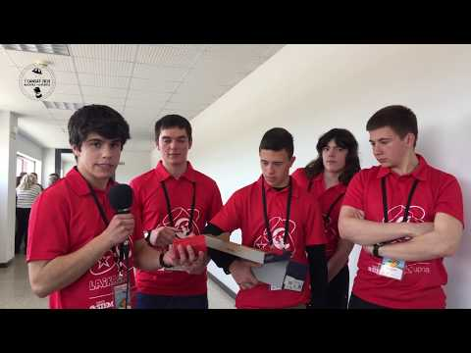
CanSat Spain 2019

Slide 13
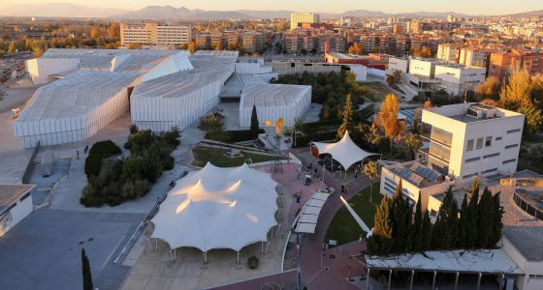
CanSat Spain 2020
PARQUE DE LAS CIENCIAS DE GRANADA

Slide 14
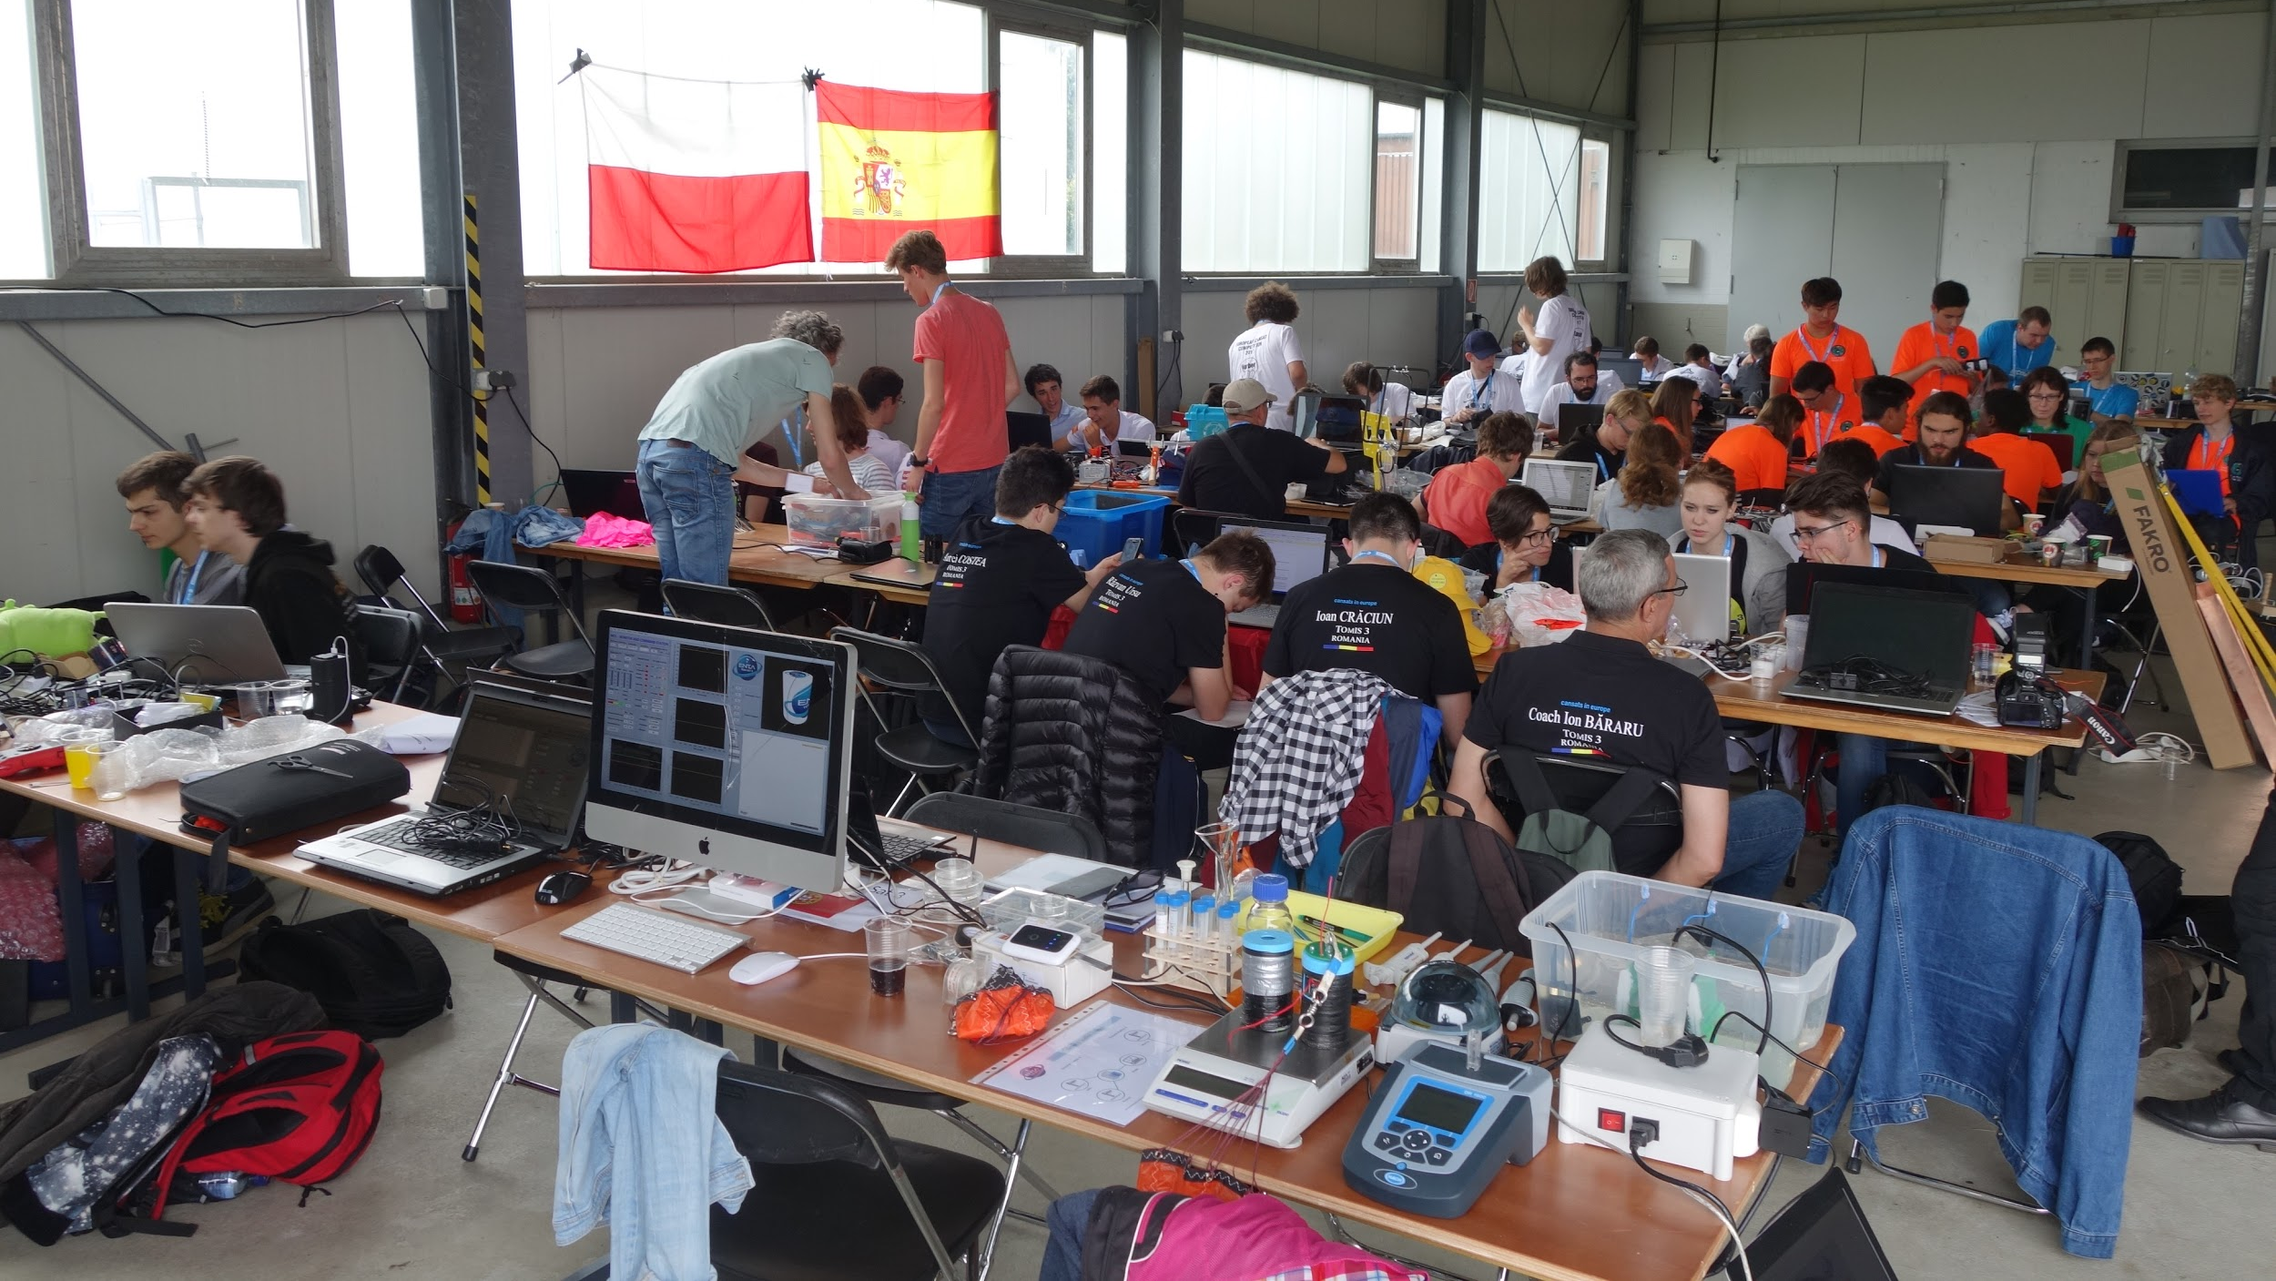



Final Europea CanSat 2019

Slide 15
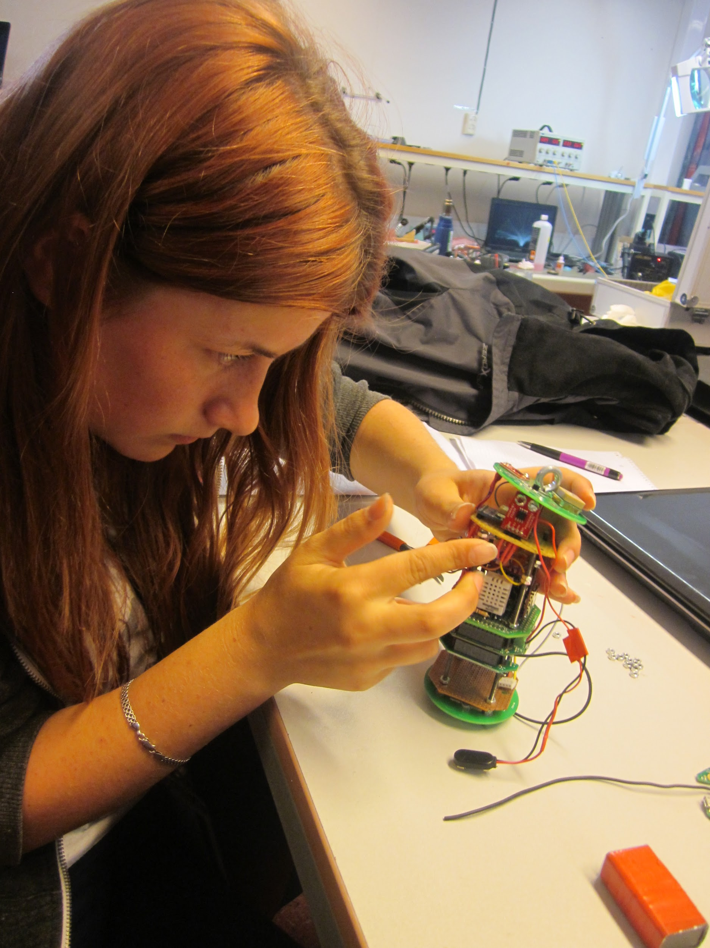
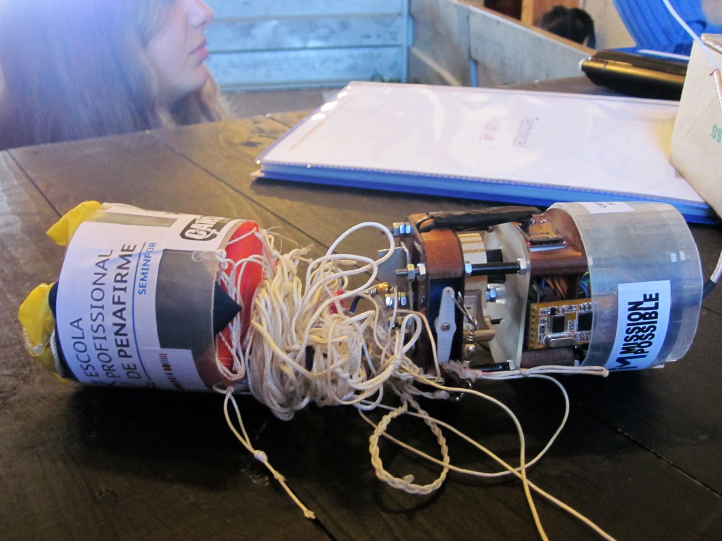
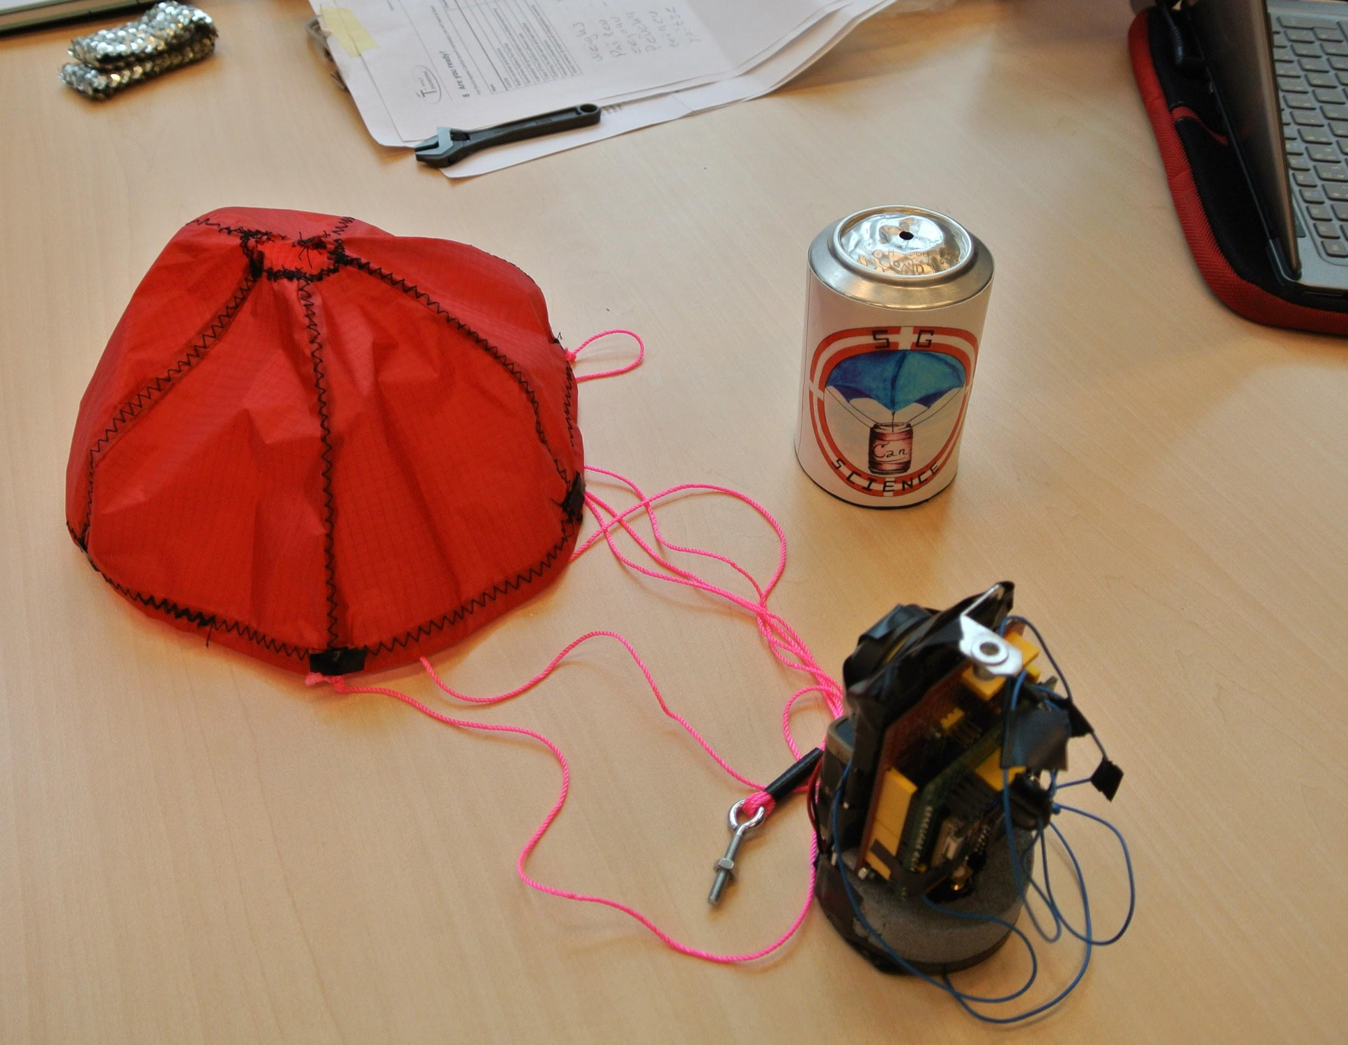
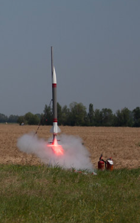
Final Europea CanSat 2019

Slide 16
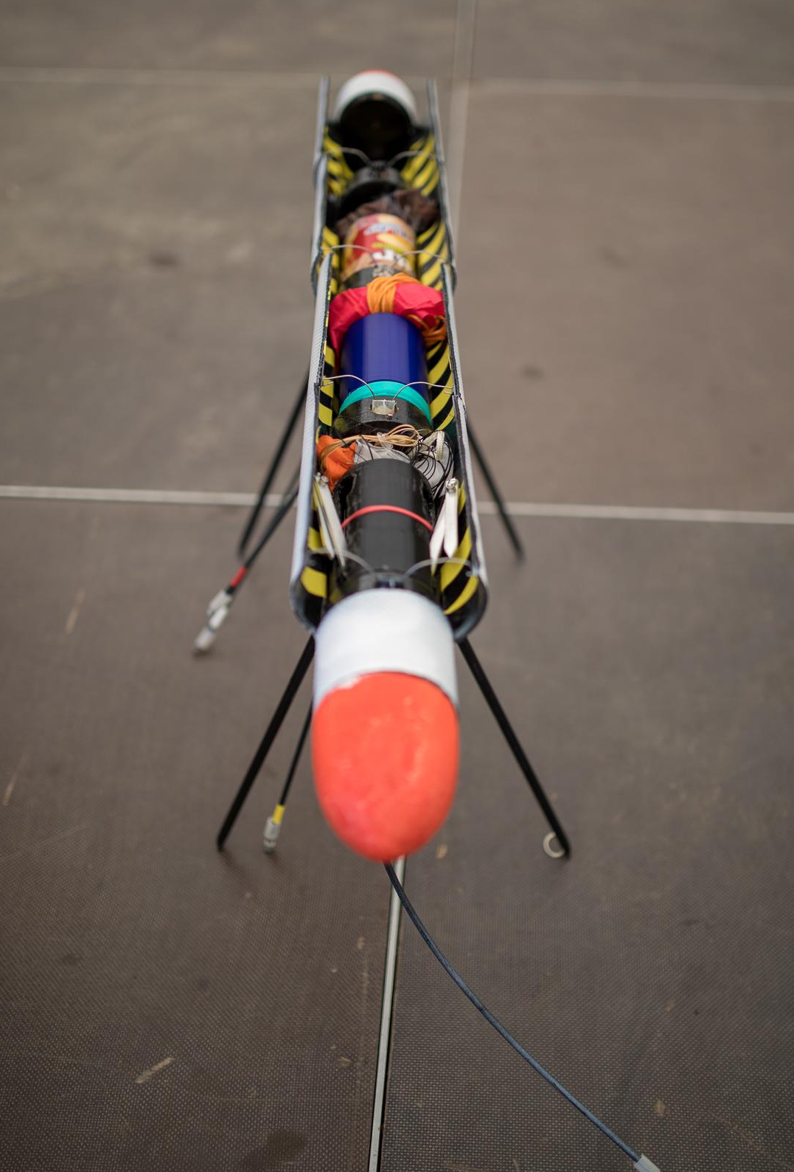
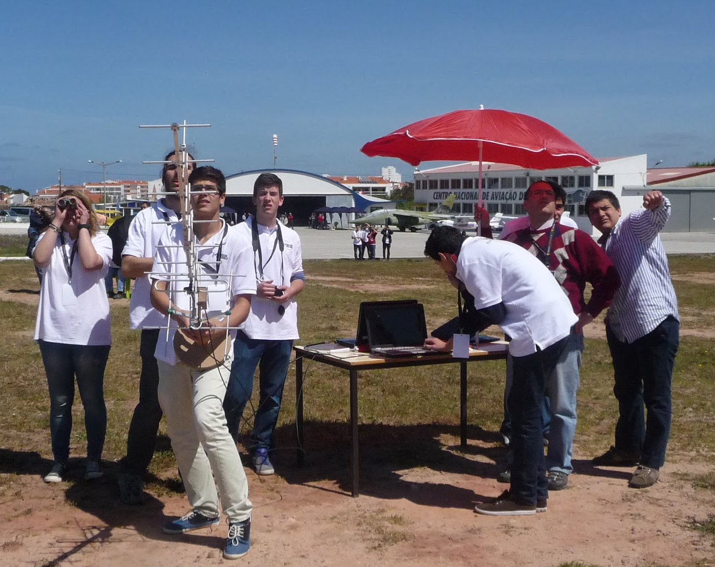
Final Europea CanSat 2019

Slide 17
Equipos Españoles Seleccionados para la Competición Europea

Slide 18
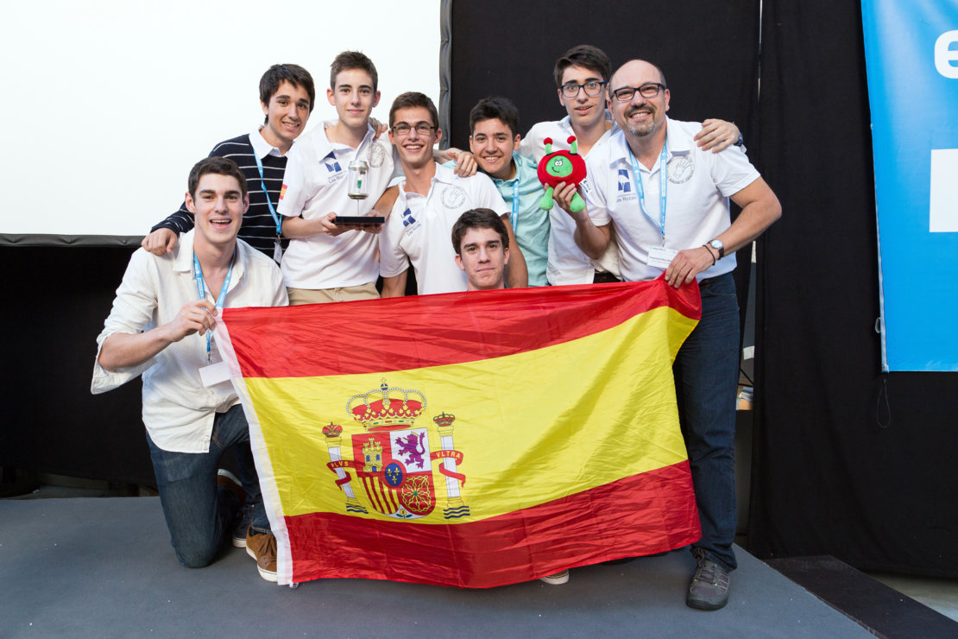
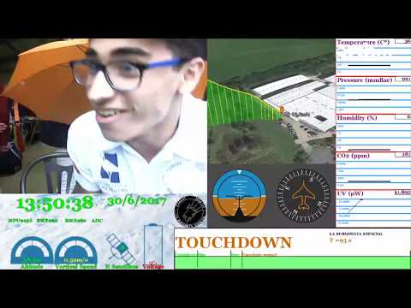

Equipos Seleccionados
CanSat 2017
1rd prize european contest: Team La Burgoneta Espacial, Madrid, Spain.
Recogida de Datos del equipo en la final europea.
Bremen, 2017

Slide 19
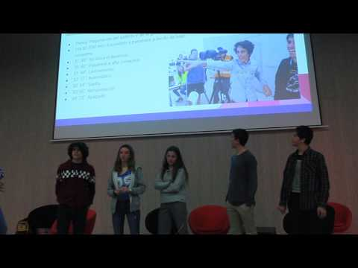
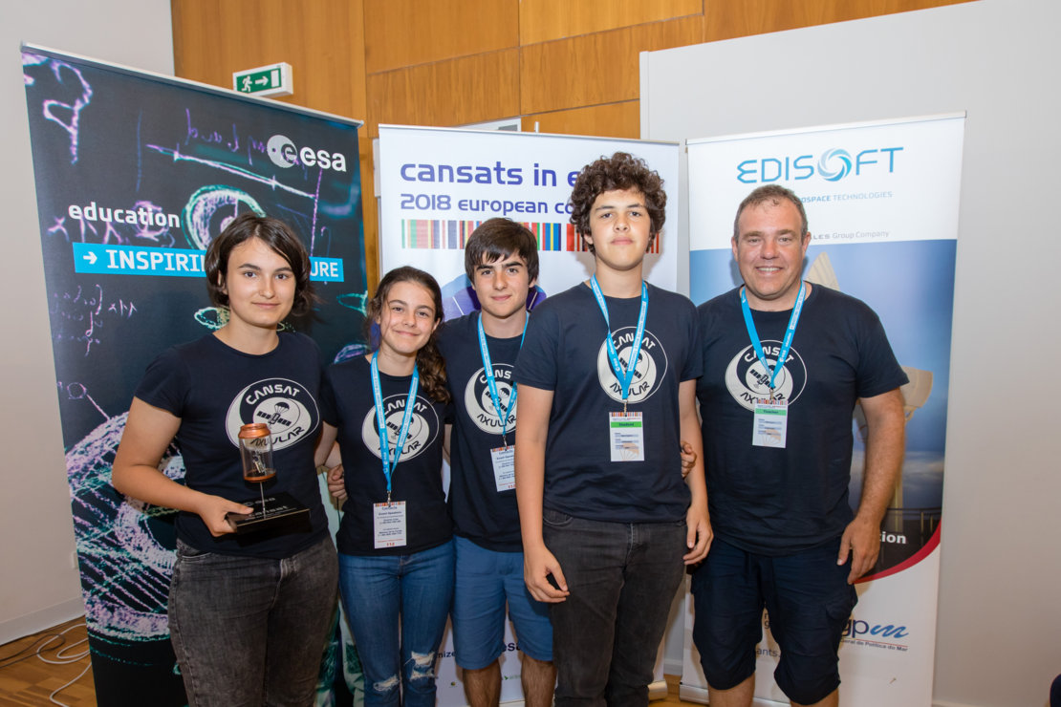
Equipos Seleccionados
CanSat 2018
3rd prize european contest: Team CanSat Axular, Axular Lizeoa, Spain
Presentación de resultados del equipo español ‘Team CanSat Axular’
.

Slide 20
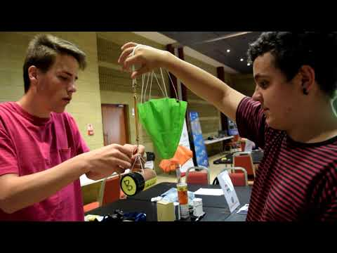
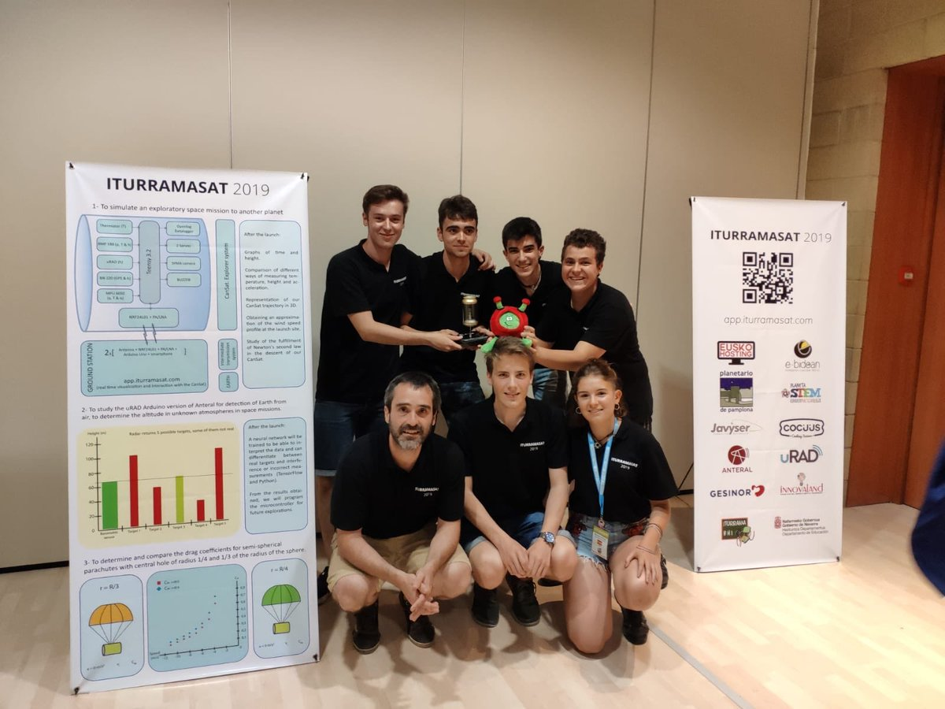
Equipos Seleccionados
CanSat 2018
Highest Technical Achievement european contest:
Team Iturramasat, Navarra, Spain
Video Presentación del Proyecto iturramasat

Slide 21
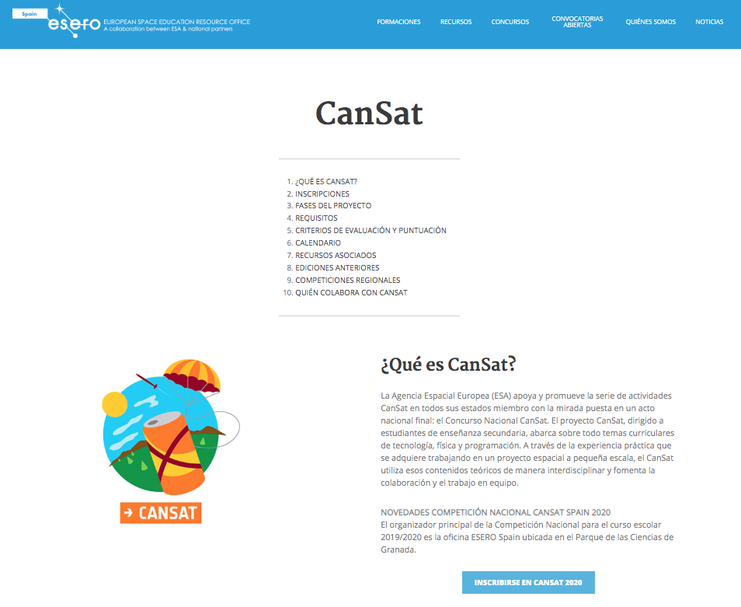
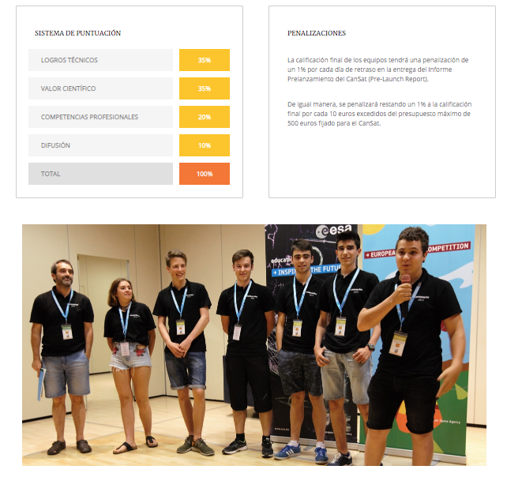
WEB CANSAT

Slide 22
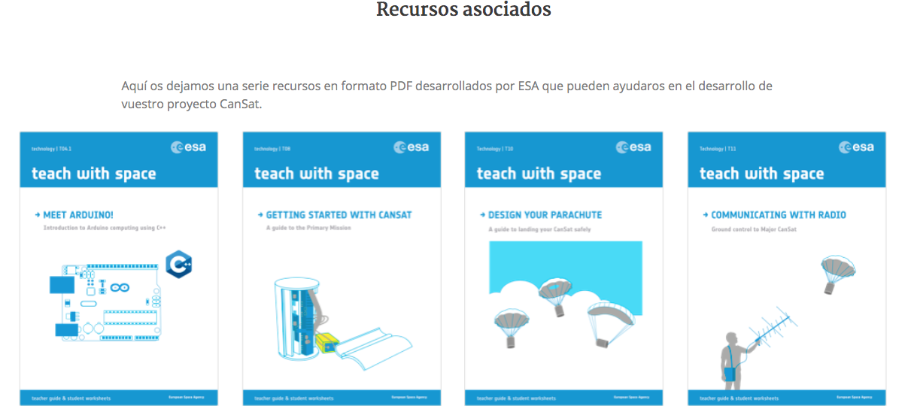

Slide 23




Gracias
esero.es
@EseroSp

